Slide 1
Les piles a combustible

Slide 2
1.Notions d’électrochimie

Slide 3
Les systèmes de conversion électrochimique
Piles et piles a combustible
Energie chimique → Energie électrique
Electrolyseurs
Energie électrique → Energie chimique
Batteries d'accumulateurs, piles rechargeables
Energie électriques ↔ Energie chimique
Autre différence : le stockage de l‘énergie
Interne : piles, batteries
Externe : piles a combustible, électrolyseurs

Slide 4
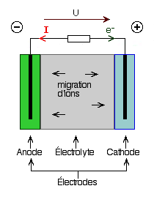
La pile électrochimique
• Un circuit électrique
• Un circuit ionique : l’électrolyte
• Deux électrodes :
- Anode (borne -)
Cathode (borne +)
D'ou provient l‘énergie ?
Des matériaux mis en présence au niveau des électrodes

Slide 5
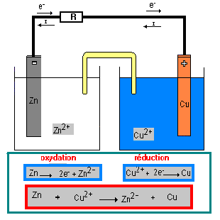
Réaction d'oxydo-réduction aux électrodes
Exemple : La pile Daniell
• Anode
Zn → Zn2+ + 2 e-
Oxydation
Zn = le réducteur
• Cathode
Cu2+ + 2 e- → Cu
Réduction
Cu2+ = l'oxydant

Slide 6
Oxydo-réduction
Chaque demi-réaction fait intervenir un couple oxydant-réducteur :
Zn2+ // Zn et Cu2+ // Cu
Oxydant + n.e- ↔ Réducteur
Oxydation et réduction sont deux phénomènes indissociables car il n'y a pas d‘électron libre dans la nature.
Réaction globale : Zn + Cu2+ ↔ Zn2+ + Cu
Simultanément, création d'une différence de potentiel au cours de la réaction, il y a libération d‘énergie.

Slide 7
Equilibre chimique et Potentiel redox
Une réaction chimique spontanée sans apport d‘énergie extérieure est exoénergétique (libération d‘énergie).
Réactifs → Produits + Energie
ΣHréactifs → ΣHproduits + Energie
Cette chaleur libérée vaut donc :
Energie = ΣHproduits - ΣHréactifs = ΔHréaction
Pour une réaction spontanée : ΔHréaction < 0

Slide 8
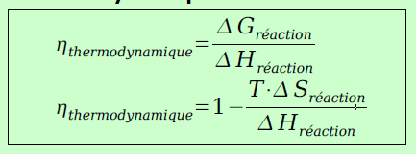
Dans une reaction d'oxydoreduction spontanee, l'energie est liberee sous deux formes differentes :
T ΔSréaction : chaleur causée par les irréversibilités.
ΔGréaction : énergie maximale convertible en électricité (enthalpie libre)
Rendement thermodynamique :

Slide 9
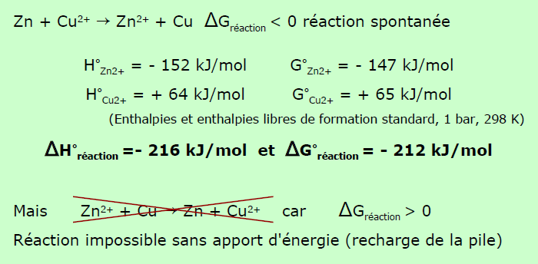
Une réaction d'oxydoréduction est réversible, mais un seul sens est spontané.

Slide 10
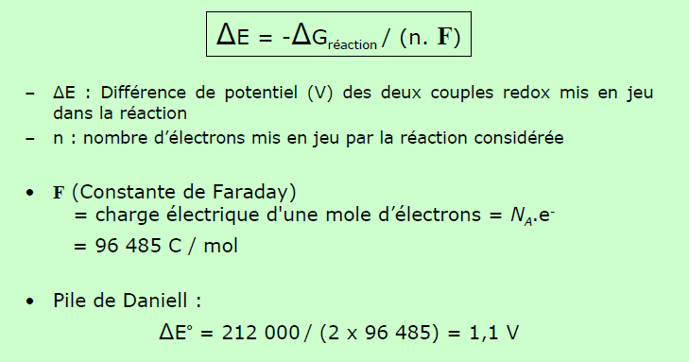
Relation Enthalpie libre / Différence de potentiel

Slide 11
2.Présentation générale

Slide 12
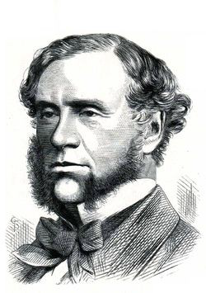
Histoire de la pile a combustible
- 1800 : Pile d'Alessandro Volta
- 1839 : Pile a combustible de Sir William Grove (UK)
(prototypes H2/O2 en milieu acide sulfurique)
Sir W. Grove
- 1895 : Première PaCo de puissance (1,5 kW) par W. W. Jacques (pile charbon/air avec électrolyte KOH fondu a 450 °C) (100 mA/cm2)

Slide 13
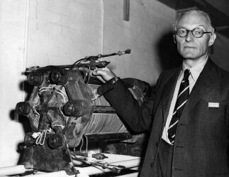
- Années 1930 : Travaux de Francis
Thomas Bacon (1902-1992)
pile alcaline de quelques kW
(prototype en 1953)
- Fin annees 1950 : Programme spatial américain (NASA) réalisation de piles a électrolyte polymère solide (GE)
- Années 1960 : fabrication de piles alcalines par Pratt & Whitney pour les missions lunaires (Apollo)
F. T. Bacon et sa pile de 5 kW

Slide 14
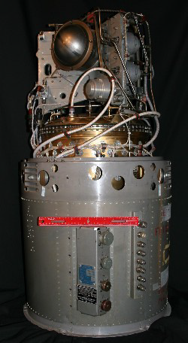
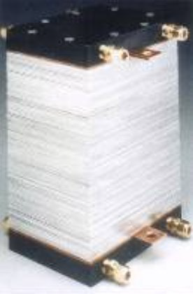
← La pile utilisée sur les missions Apollo
1967 - Programme Gemini (USA)
1977 - unité de 1 MW
1983 - unité de 4,5 MW (PAFC)
1987 - Développement des PEMFC
Début des années 1990
- premier prototypes de voitures particulières a PEMFC.
PEMFC →

Slide 15
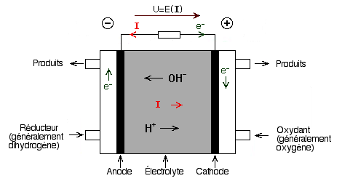
Principe général
La pile a combustible utilise des électrodes gazeuses.
Généralement, dihydrogène et dioxygène

Slide 16
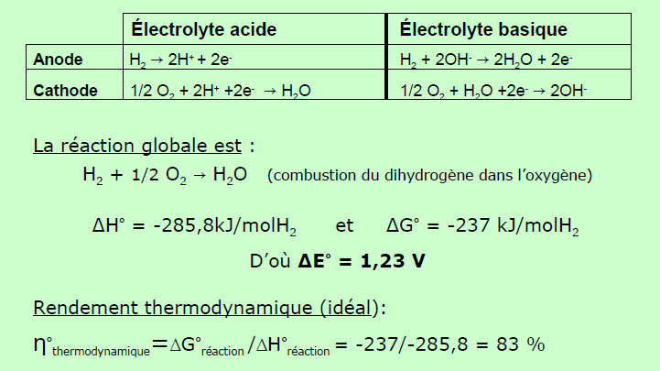
Cas particulier de la pile a hydrogène :

Slide 17
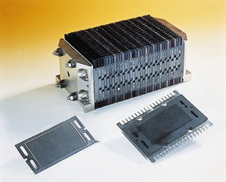
La pile est un empilement de N cellules elementaires connectees en serie : le ≪ stack ≫
ΔE : force électromotrice aux bornes d'une cellule élémentaire
L'intensité est fonction de la charge. Elle est directement liée au débit d'hydrogène consomme

Slide 18
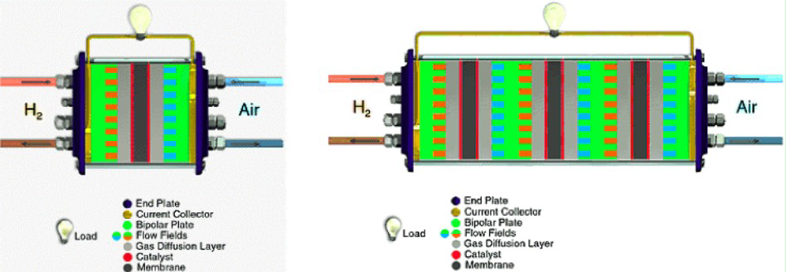
stack a 1 cellule
stack a 3 cellules

Slide 20
3. Les différents types de piles

Slide 21
On distingue actuellement 6 types de piles à combustibles:
AFC : Alkaline Fuel Cell (Pile alcaline)
PEMFC : Polymer Exchange Membrane Fuel Cell (Pile a membrane échangeuse de proton):
DMFC et DEFC : Direct Methanol (or Ethanol) Fuel Cell (Piles a méthanol (ou éthanol) direct)
DFAFC : Formic Acid Fuel Cell (Piles a acide formique )
HMFC : Hydrogen Membrane Fuel Cell (Pile a membrane hydrogenee)
PAFC : Phosphoric Acid Fuel Cell (Pile a acide phosphorique)
MCFC : Molten Carbonate Fuel Cell (Pile a carbonates fondus)
SOFC : Solid Oxid Fuel Cell (Pile a oxydes solides)

Slide 22
Piles régénératives
•MHFC : Metal Hydride Fuel Cell (Pile métal hydrure)
•Piles métal-air
Elles se distinguent par:
La nature de carburant: hydrogène, méthanol, gaz naturel
La nature de l’électrolyte
La nature des ions transportés: H+ ou carbonate
La température de fonctionnement
Leur architecture
La taille de l’application (immeuble, usine, véhicule, PC ou GSM) et
la nature de l’application (espace, fixe, mobile, transportable)

Slide 23
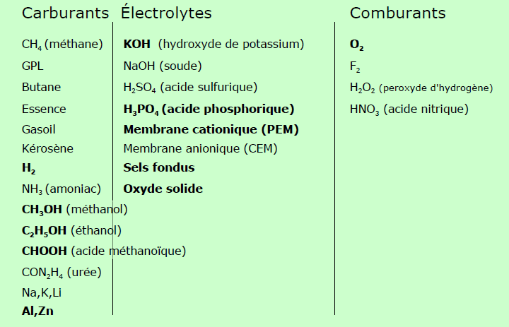

Slide 24
Basse T (80-90°C)
Membranes polymères
AFC piles alcalines
T modérée (200°C)
Acide Phosphorique
T moyenne (600-700°C)
piles à carbonates fondus
T élevée (900-1000°C)
piles à oxydes solides

Slide 25
4. Montage d’une pile

Slide 26
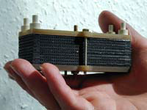
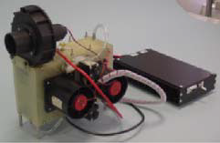
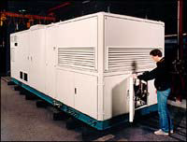
En pratique, les cellules élémentaires sont assemblées en série ou en parallèle les unes avec les autres pour former une pile ou stack.
La puissance du stack dépend du nombre de cellules et de leur surface.
On peut ainsi couvrir une large gamme de puissance du kW à plusieurs MW.
Il existe même des versions miniaturisées de quelques W.

Slide 27
